Slide 1
Methodos
03/10/2008

Slide 2
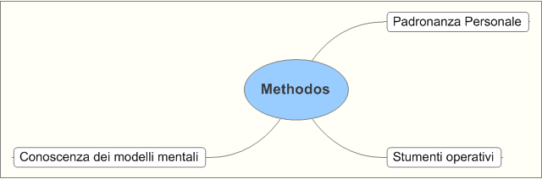
Il percorso

Slide 3
Conoscenza dei modelli mentali
Breve introduzione all’anatomia e alle funzioni della “Mente”

Slide 4
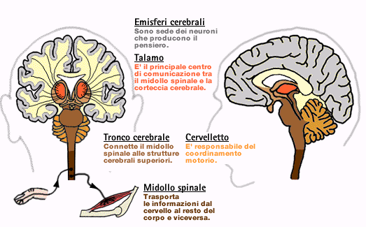
Elementi strutturali

Slide 5
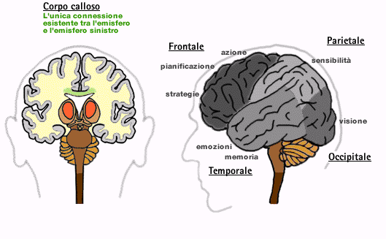
Gall - 1800

Slide 6
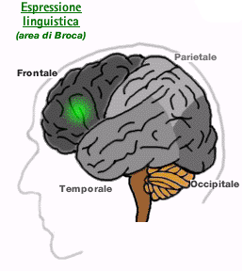
Broca - 1860

Slide 7
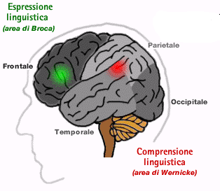
Vernicke 1870

Slide 8
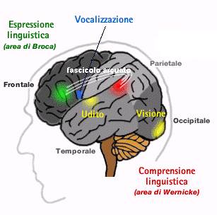
Elaborazione distribuita e parallela

Slide 9
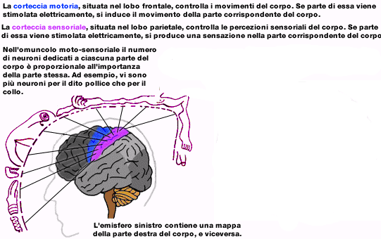
La mappa fisica

Slide 10
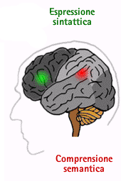
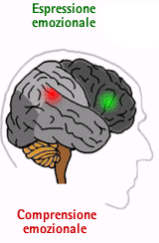
Come collaborano gli emisferi

Slide 11
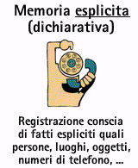
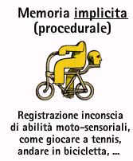
Memoria Implicita ed Esplicita
(classificazione funzionale)

Slide 12
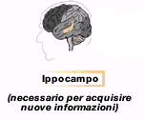
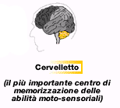
I recettori

Slide 13
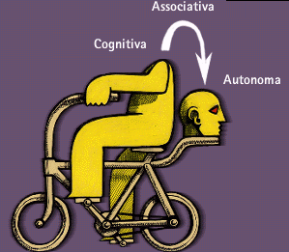
Le fasi dell’apprendimento

Slide 14
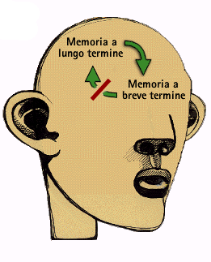
Memoria a lungo e breve temine
(classificazione temporale)

Slide 15
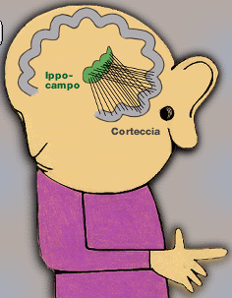
Come si collegano

Slide 16
Arrivederci a lunedì

Slide 17
Strategie di lettura
Come diventare un lettore consapevole
Prelettura |  | Lettura analitica |  | Postlettura
Scopo | Come | Scopo | Come | Scopo | Come
Collegare il nuovo a ciò che si conosce Orientarsi sull’ argomento Fare previsioni ed ipotesi Suscitare aspettative ed attivare conoscenze | Porsi domande Operare lettura sommaria (skimming), scorrimento rapido del testo, prestando attenzione a determinate parti ed alle evidenziazioni tipografiche (titoli, sottotitoli, parole e frasi chiave) | Comprendere e selezionare le informazioni | Sottolineare: Quanto ? Poco Cosa ? Informazioni ed idee più importanti Come ? Uso di segni grafici Evidenziare i concetti più importanti con note a margine e titoli | Rielaborare Memorizzare | Ricorrere a: schemi mappe appunti schede ripetizione ad alta voce tecniche mnemoniche

